Slide 1
22, 43, 86GHz帯同時観測のための光学系設計
Optical system design for simultaneous observations in the 22, 43 and 86 GHz bands
1
大阪府立大学 生命環境科学域理学類 物理科学課程 電波天文学研究室
1211305061 角越 仰 (Ko Sumikoshi)

Slide 2
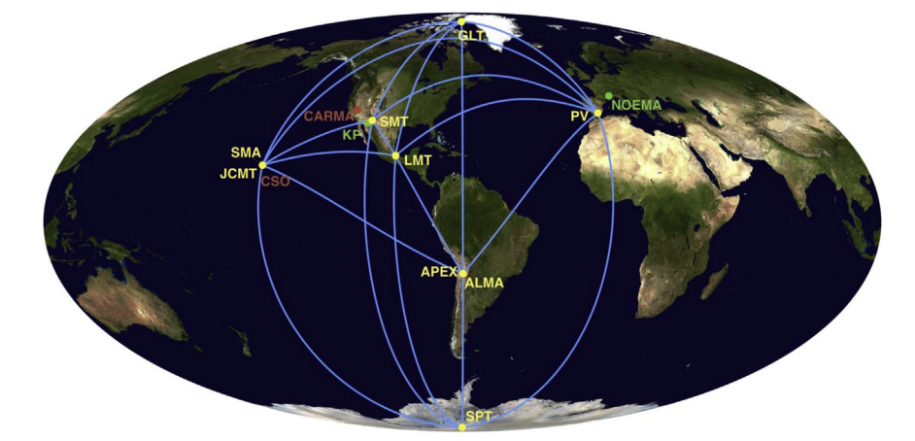
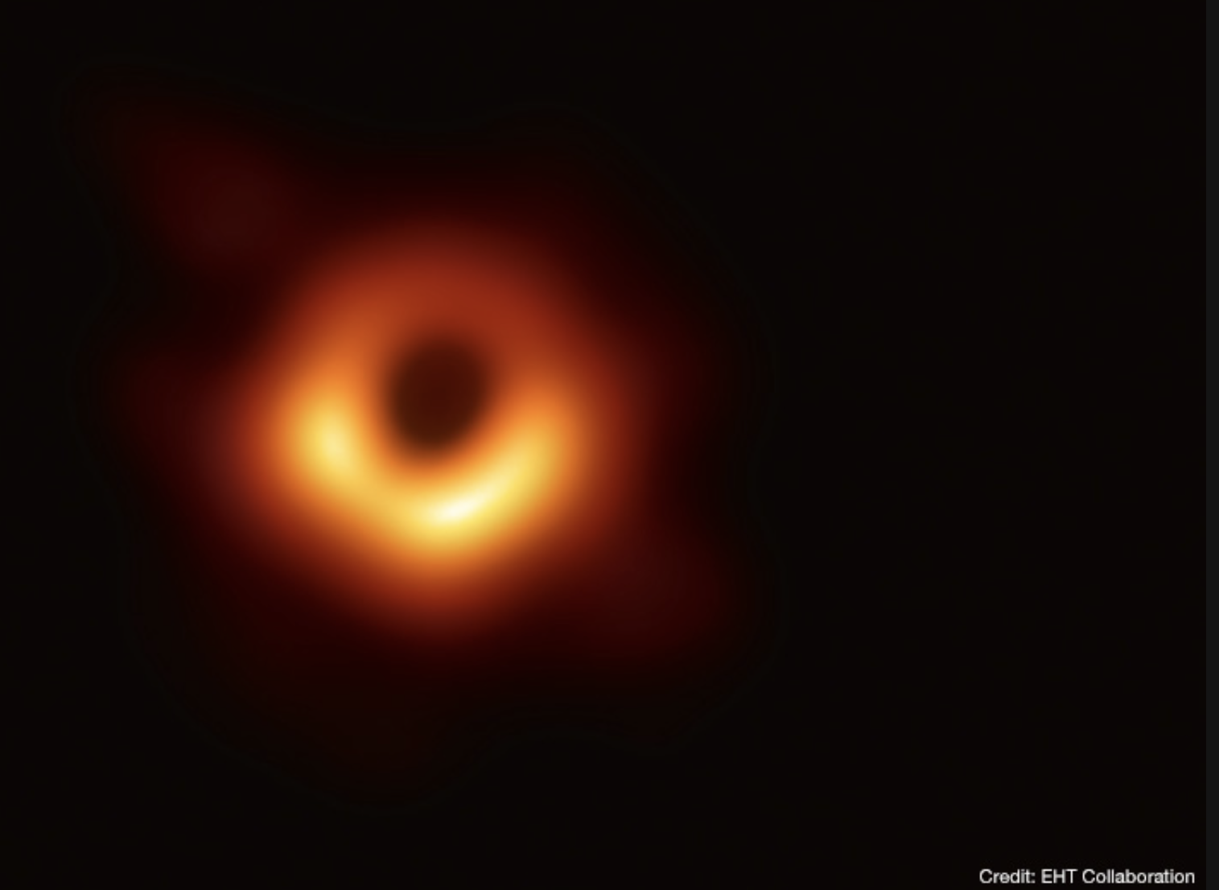
研究目的
2
VLBI観測では離れた位置にあるアンテナを複数台用いて、高分解能での観測を行うことが可能である。
Event Horizon Telescope
(K Akiyama et al. 2019)
撮影されたM87中心のブラックホールシャドウ

Slide 3
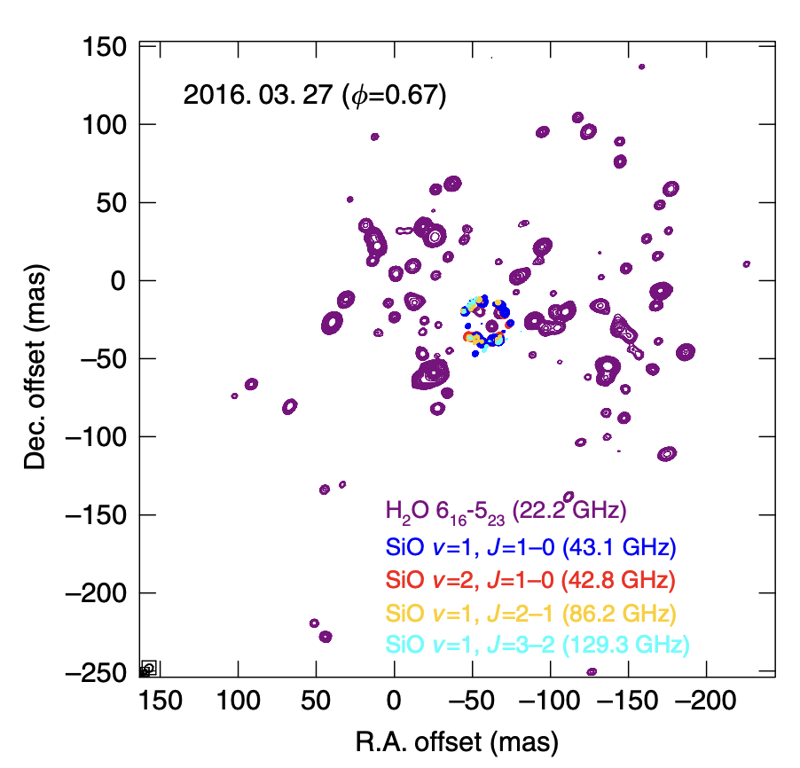
研究目的
3
3周波同時観測
①VLBI観測では、低周波の位相は比較的決定精度が高く、高周波の位相は大気揺らぎに深刻な影響を受ける。
多周波同時観測により、低周波の位相を参照し、高周波の位相の大気によるズレの補正ができる。
②3周波同時観測から、3輝線の同時マッピングが可能
f_low
f_high
f_low
f_high
位相 φ_high
φ_low
f_low
f_high
f_low
f_high
高周波の大気による位相のズレ Δφ
ΔΦ=φ_high-(f_high/f_low)*φ_low
位相 φ_high
相関
φ_low
高周波の大気による位相のズレ Δφ
ΔΦ=φ_high-(f_high/f_low)*φ_low
相関
多輝線同時マッピング
(DH Yoon et al. 2018)
大気による位相のズレ

Slide 4
差異 | 光学系#1 | 光学系#2
M4、M5での反射角[°] | 60 | 65
f2、M6での反射角[°] | 70 | 60
M3とf2の距離[mm] | 130 | 152
f2とM6の距離[mm] | 170 | 148
 | M4、M5での反射角[°] | f2、M6での反射角[°] | M3とf2の距離[mm] | f2とM6の距離[mm]
光学系#1 | 60 | 70 | 130 | 170
光学系#2 | 65 | 60 | 152 | 148
電波望遠鏡の光学系
4
電波望遠鏡の光学系
天体から放射された電波を反射鏡やレンズを用いて受信機まで伝送するシステム。
平面鏡や放物面鏡、双曲面鏡、楕円面鏡での反射により、電波が焦点に集光する性質を利用。
焦点1
焦点1
焦点1
焦点1
焦点2
焦点
焦点
焦点2
焦点1
焦点2
焦点2
焦点3
焦点2
放物面鏡
双曲面鏡
楕円鏡
受信機
光学系の模式図

Slide 5
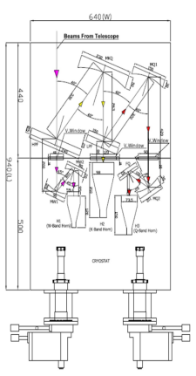
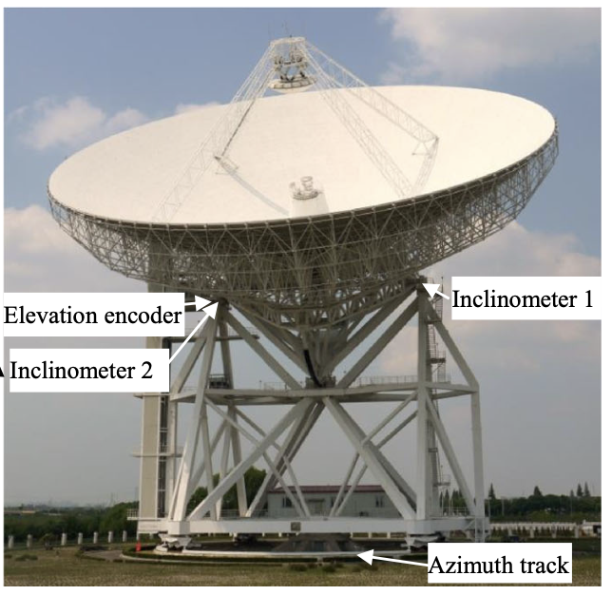
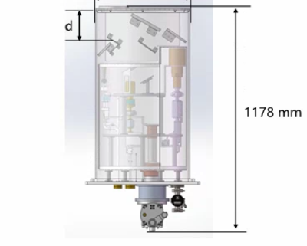
上海65m望遠鏡
5
光学系のサイズの制約
デュワーの内径479mm 以内
(同じK, Q, W バンド同時観測のためのイタリアの望遠鏡SRTは内径640mm)
640
479
165
デュワー位置
SRTのデュワー
(ST Han et al. 2017)
上海65m望遠鏡
(Fu et al. 2019)
上海65mに搭載するデュワー

Slide 6
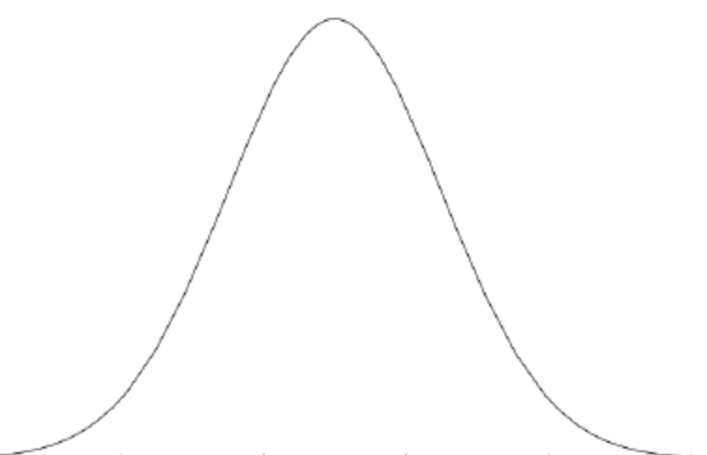
周波数[GHz] | 副鏡でのエッジテーパ[dB] | ピークゲイン[dB] | 開口能率[%]
22 | -12 | 81.7736 | 67.1
SiOメーザー(J=1-0)
SiOメーザー(J=2-1)
H20メーザー
周波数 [GHz]
18
22
26
33
43
50
80
86
116
設計手法
6
K バンド
Q バンド
W バンド
・周波数帯域
K, Q, W バンドの3つの周波数帯で同時観測
・性能評価方法
アンテナを有効に使っている面積の割合である開口能率で光学系を評価
開口能率の上限値の指標 (主鏡、副鏡のみ反射) 67.1%
・ビームの広がり
電波の電界分布は進行方向に垂直に無限に広がりながら伝搬する。
エッジテーパ・・・電界分布の切り取り(トランケーション)のパラメータ
W バンド
K バンド
Q バンド
周波数 [GHz]
18
22
26
33
43
50
80
86
116
E(r)
エッジテーパ
–30dB
エッジテーパ
–20dB
電界強度分布
E(r)
エッジテーパ
–30dB
エッジテーパ
–20dB
r
0
・反射鏡やフィルターの位置を固定
・スペースの狭いW バンド の反射鏡のエッジテーパを変化させ開口能率を高める
0
r
エッジテーパと反射鏡の大きさ

Slide 7
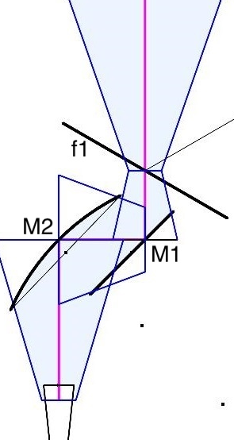
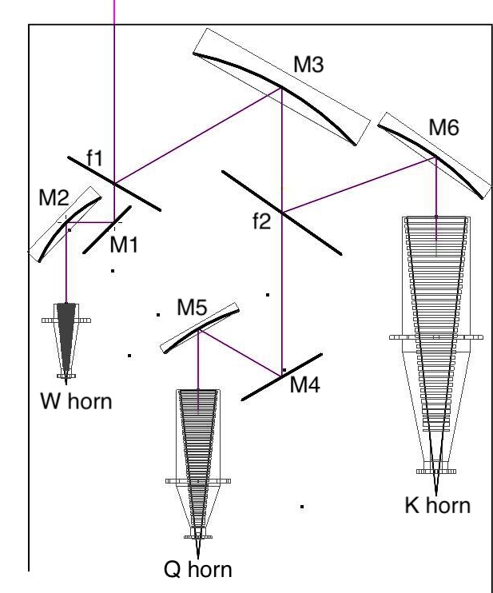
設計した光学系
7
① 86GHz エッジテーパ –30dB が反射する光学系
479
・光学系がデュワー内に収まらない
・ビームと反射鏡のトランケーションあり (86GHz エッジテーパ -30dB)
・86GHzの開口能率 60.3%
トランケーションあり
86GHz エッジテーパ-30dBのビームの伝搬図
設計した光学系①

Slide 8
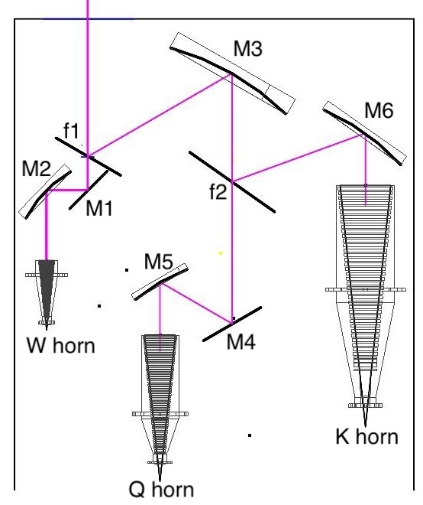
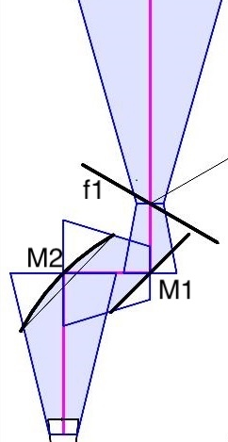
設計した光学系
8
② 86GHz エッジテーパ –20dBが反射する光学系
479
・デュワー内に収まる
・ビームと反射鏡のトランケーションなし
・86GHz で開口能率 58.7%
86GHz エッジテーパ -20dBのビームの伝搬図
設計した光学系②

Slide 9
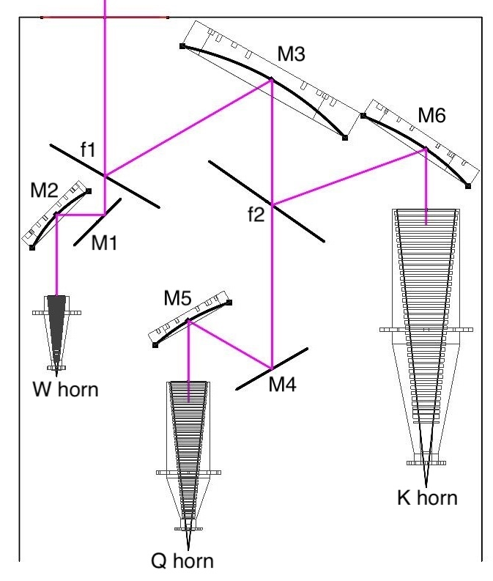
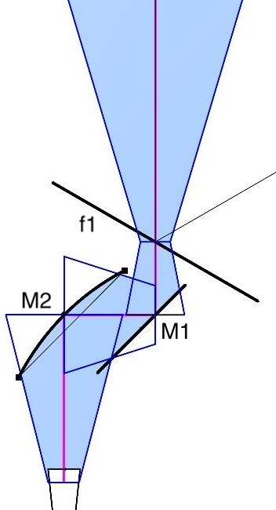
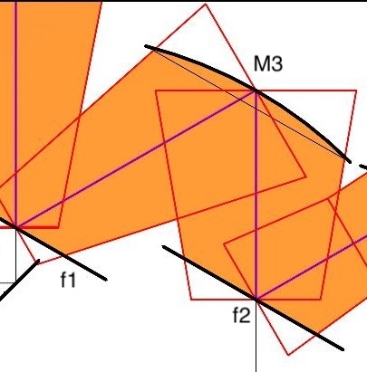
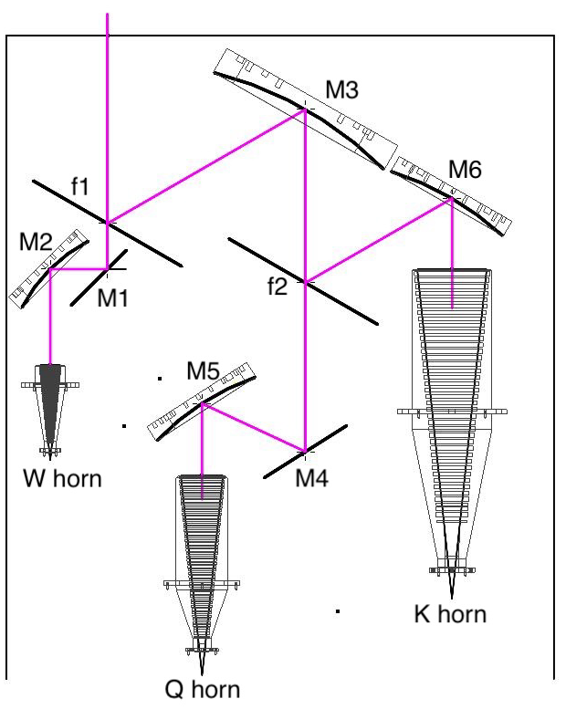
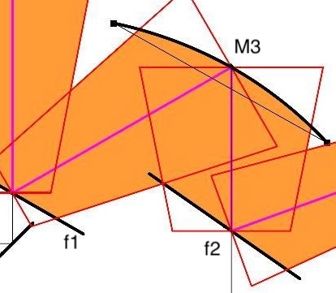
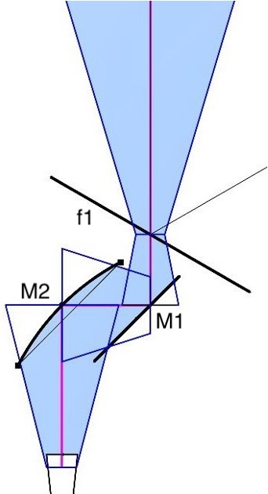
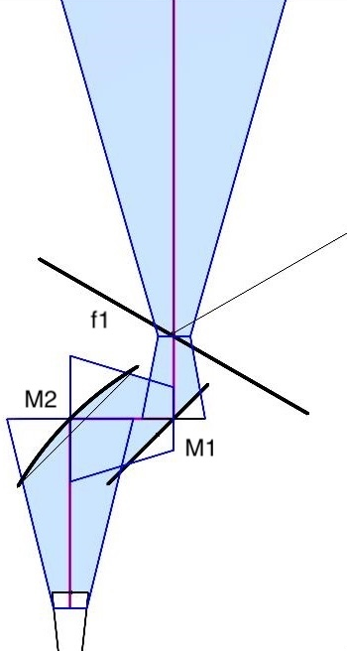
設計した光学系
9
③ 86GHz エッジテーパ –22dBが反射する光学系
479
479
・デュワー内に収まる
・ビームと反射鏡のトランケーションあり (86GHz エッジテーパ -22dB)
・86GHz の開口能率 61.1%
トランケーションあり
86GHz エッジテーパ -22dBのビームの伝搬図
設計した光学系③
ver9

Slide 10
 | 22GHz | 43GHz | 86GHz
光学系#1 | 81.5015 | 87.4387 | 93.208
光学系#2 | 81.5338 | 87.496 | 93.1744
 | 22GHz | 43GHz | 86GHz
光学系#1 | 63.0 | 64.6 | 61.1
光学系#2 | 63.5 | 65.6 | 60.6
まとめと今後
10
まとめ
スペースの最も狭いW バンドについて、エッジテーパを変えた3パターンの光学系を設計した。
①86GHz エッジテーパ-30dB が反射する光学系
②86GHz エッジテーパ -20dB が反射する光学系
③86GHz エッジテーパ-22dB が反射する光学系
③の光学系はデュワー内径479mm内に収まり、86GHzでの開口能率は最も高い。
今後
反射鏡やフィルターの位置を変えて設計する。
光学系のアライメントの誤差を踏まえた開口能率等について検討する。
パターン | エッジテーパ [dB] | 開口能率 [%]
① | –30 | 60.3
② | –20 | 58.7
③ | –22 | 61.1
それぞれの光学系の86GHzでのエッジテーパと開口能率

